Slide 1

Università della Calabria
Dipartimento di Ingegneria Informatica, Modellistica, Elettronica e Sistemistica
Corso di Laurea Triennale in Ingegneria Informatica
PROGETTAZIONE E ANALISI DI UN MOLTIPLICATORE DI WALLACE BASATO SU FPGA
________________________________________________________________________________________
Candidato
Giorgio Ubbriaco
Matricola 209899
Relatore
Prof.ssa Stefania Perri
Anno Accademico 2021-2022

Slide 2
Sommario
Motivazioni e stato dell’arte
Progettazione del Moltiplicatore di Wallace a 8 bit e a 16 bit.
Confronto tra il Moltiplicatore di Wallace a 8 bit e il Moltiplicatore standard «Carta e Penna» a 8 bit.
Analisi delle simulazioni e dei report dei sistemi elettronici digitali progettati.

Slide 3
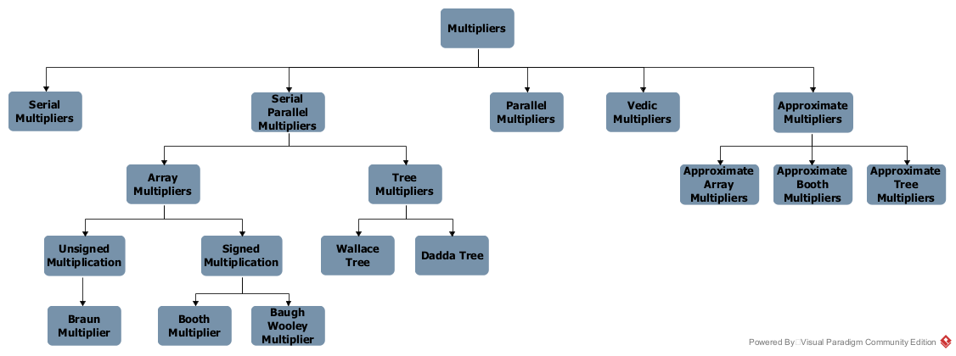
Strutture di moltiplicatori
Moltiplicatore digitale: circuito elettronico digitale che permette la moltiplicazione binaria tra due operandi ad $N$ bit.

Slide 4
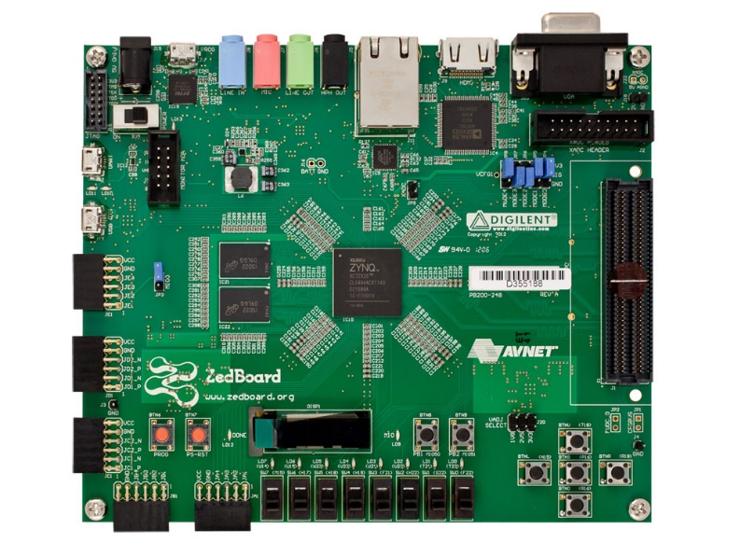
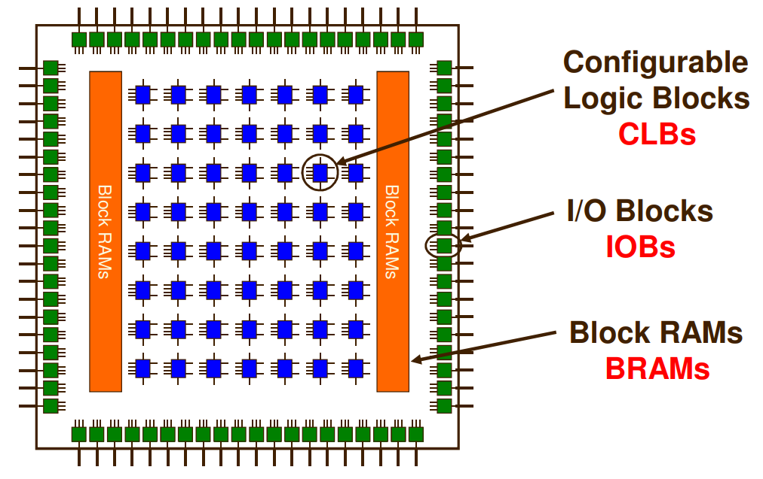
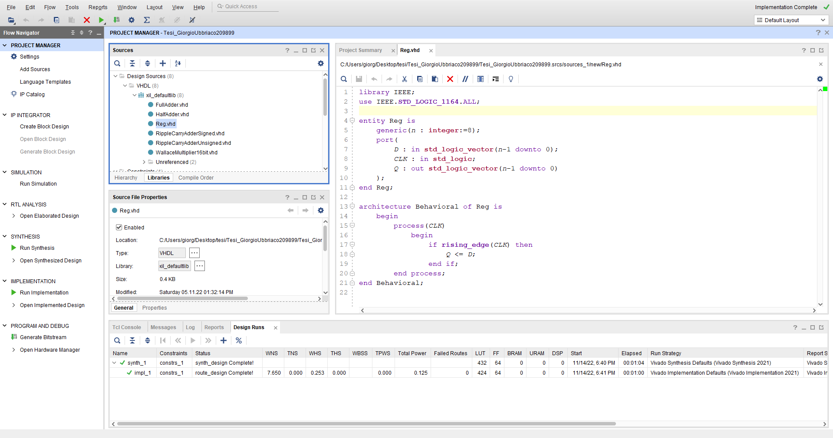
Strumenti di progettazione
ZedBoard™: piattaforma ideale sia per sviluppatori principianti sia per quelli esperti.
FPGA: uno dei dispositivi logici programmabili più diffusi.
Vivado Design Suite: suite di strumenti utilizzata per la sintesi e l’analisi di progetti scritti in HDL.
ZedBoard
FPGA
Vivado Design Suite

Slide 5
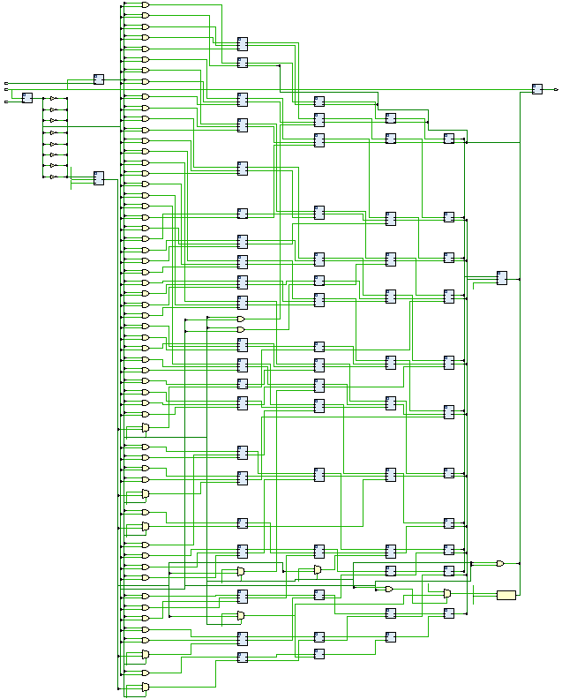
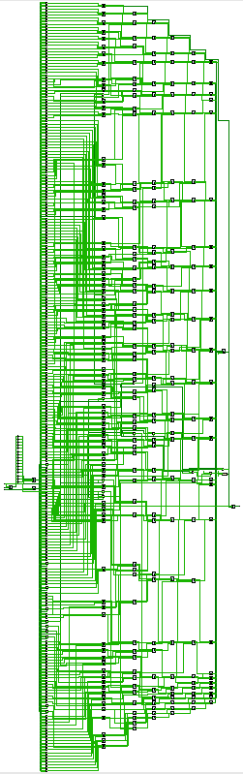
Moltiplicatore di Wallace
Moltiplicatore ad albero veloce di tipologia seriale-parallelo.
Maggiore area di occupazione su chip.
Notevoli guadagni in termini di velocità di calcolo.
Minore dissipazione di potenza.
RTL Schematic del Moltiplicatore di Wallace a 8 bit
RTL Schematic del Moltiplicatore di Wallace a 16 bit

Slide 6
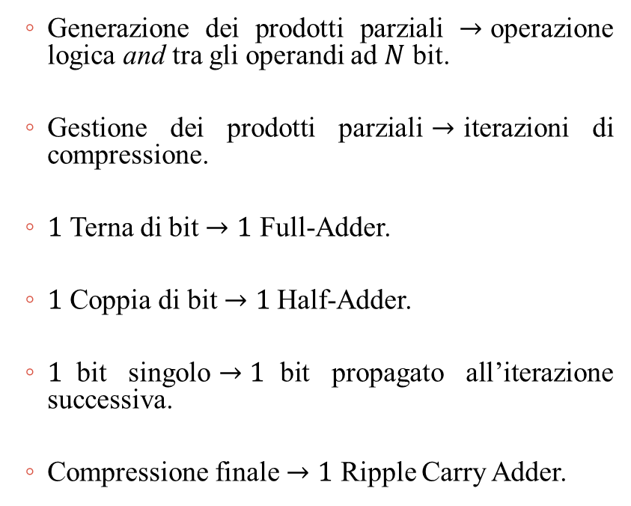
Generazione e gestione dei prodotti parziali
Generazione dei prodotti parziali $→$operazione logica and tra gli operandi ad $N$ bit.
Gestione dei prodotti parziali$→$iterazioni di compressione.
$1$ Terna di bit $→1$ Full-Adder.
$1$ Coppia di bit $→1$Half-Adder.
$1$bit singolo$→1$bit propagato all’iterazione successiva.
Compressione finale $→1$ Ripple Carry Adder.
Struttura del Moltiplicatore di Wallace a 8 bit

Slide 7

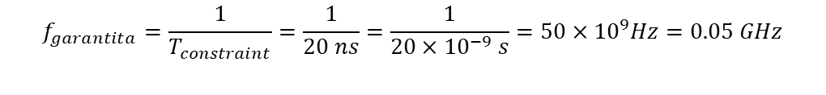
Constraint di clock
È una specifica di progetto.
Frequenza massima di funzionamento maggiore della frequenza garantita dal constraint di clock.
$$f_{garantita}=\frac{1}{T_{constraint}}=\frac{1}{20 ns}=\frac{1}{20×{10}^{−9} s}=50×{10}^{9}Hz=0.05 GHz$$

Slide 8
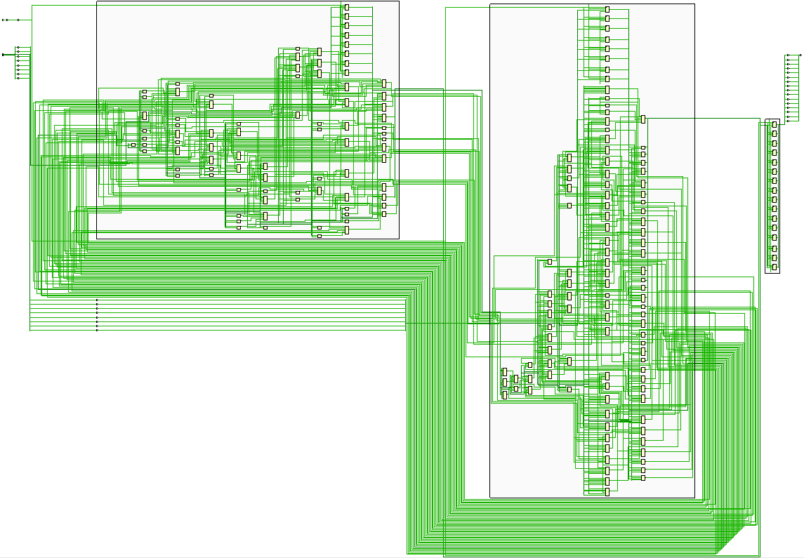
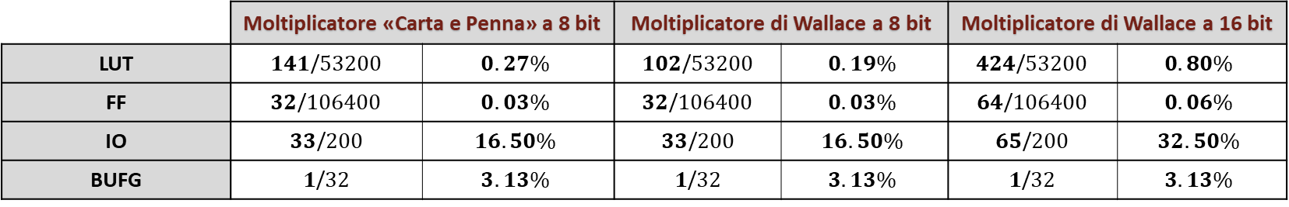
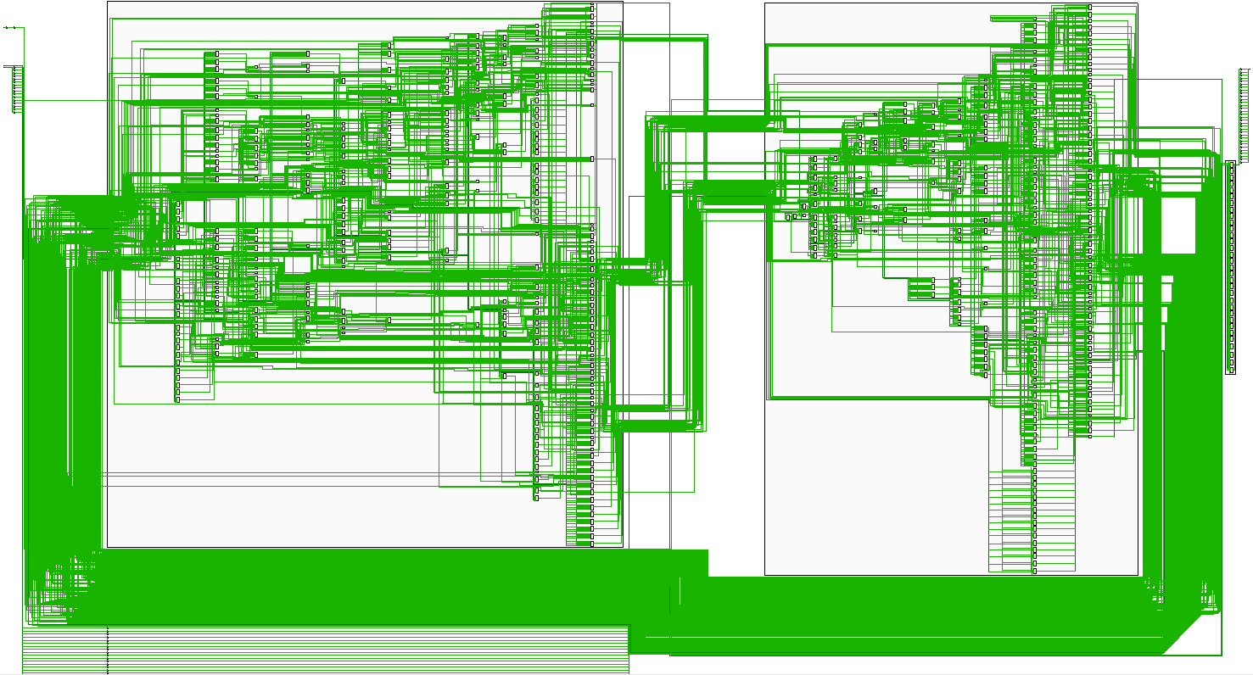
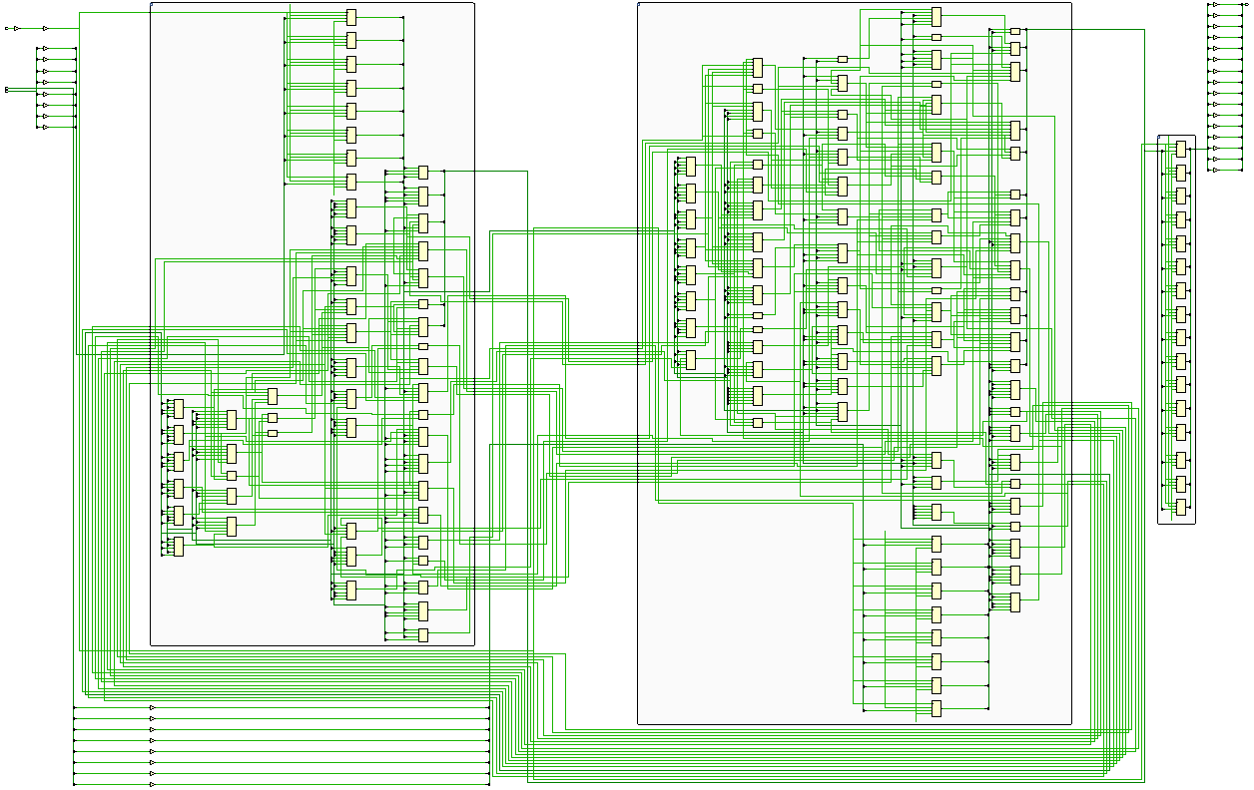
Post-Synthesis
 | Moltiplicatore «Carta e Penna» a 8 bit |  | Moltiplicatore di Wallace a 8 bit |  | Moltiplicatore di Wallace a 16 bit
LUT | $141$/$53200$ | $$0.27\%$$ | $102$/$53200$ | $$0.19\%$$ | $424$/$53200$ | $$0.80\%$$
FF | $32$/$106400$ | $$0.03\%$$ | $32$/$106400$ | $$0.03\%$$ | $64$/$106400$ | $$0.06\%$$
IO | $33$/$200$ | $$16.50\%$$ | $33$/$200$ | $$16.50\%$$ | $65$/$200$ | $$32.50\%$$
BUFG | $1$/$32$ | $$3.13\%$$ | $1$/$32$ | $$3.13\%$$ | $1$/$32$ | $$3.13\%$$
Synthesis Schematic

Slide 9
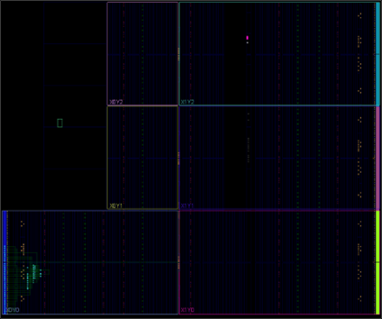
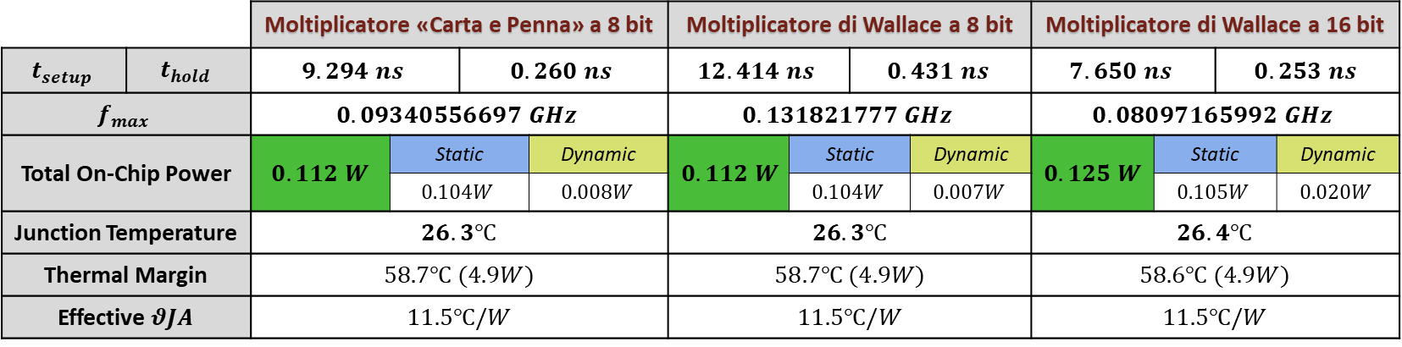
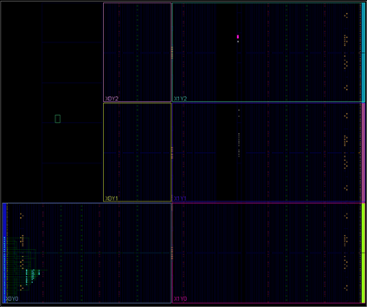
Post-Implementation
 |  | Moltiplicatore «Carta e Penna» a 8 bit |  |  |  | Moltiplicatore di Wallace a 8 bit |  |  |  | Moltiplicatore di Wallace a 16 bit
$$t_{setup}$$ | $$t_{hold}$$ | $$9.294 ns$$ |  | $$0.260 ns$$ |  | $$12.414 ns$$ |  | $$0.431 ns$$ |  | $$7.650 ns$$ |  | $$0.253 ns$$
$$f_{max}$$ |  | $$0.09340556697 GHz$$ |  |  |  | $$0.131821777 GHz$$ |  |  |  | $$0.08097165992 GHz$$
Total On-Chip Power |  | $$0.112 W$$ | Static |  | Dynamic | $$0.112 W$$ | Static |  | Dynamic | $$0.125 W$$ | Static |  | Dynamic
 |  |  | $$0.104W$$ |  | $$0.008W$$ |  | $$0.104W$$ |  | $$0.007W$$ |  | $$0.105W$$ |  | $$0.020W$$
Junction Temperature |  | $$26.3℃$$ |  |  |  | $$26.3℃$$ |  |  |  | $$26.4℃$$
Thermal Margin |  | $$58.7℃ (4.9W)$$ |  |  |  | $$58.7℃ (4.9W)$$ |  |  |  | $$58.6℃ (4.9W)$$
Effective $θJA$ |  | $$11.5℃/W$$ |  |  |  | $$11.5℃/W$$ |  |  |  | $$11.5℃/W$$
Device

Slide 10
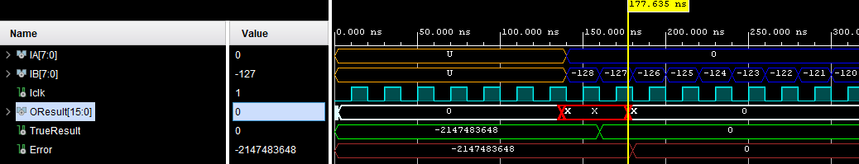

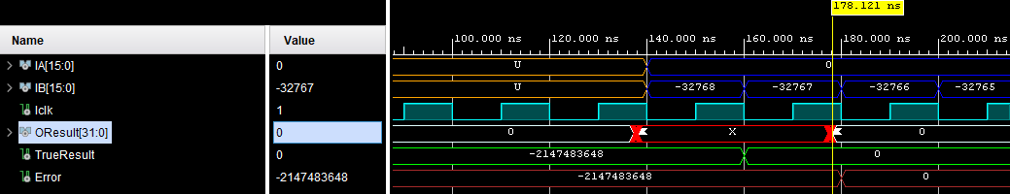
Simulazioni di timing
Post-Implementation Timing Simulation del Moltiplicatore «Carta e Penna» a 8 bit
Post-Implementation Timing Simulation del Moltiplicatore di Wallace a 8 bit
Post-Implementation Timing Simulation del Moltiplicatore di Wallace a 16 bit

Slide 11

Conclusioni
I moltiplicatori digitali sono fondamentali al giorno d’oggi nell’ambito del digital signal processing e delle reti neurali.
La generazione e la gestione dei prodotti parziali sono, oggigiorno, oggetto di ricerca.
Stanno prendendo il sopravvento i moltiplicatori approssimati che permettono di mantenere costi e delay relativamente bassi.

Slide 12
Grazie per l’attenzione

